Slide 1
Exercices d’orthographe CE2
Les correspondances lettres/sons
O1
1. Complète le tableau avec les mots suivants
valet, menthe, tente, vert, éléphant, théâtre, content
3. Complète le tableau avec les mots suivants
manteau, vélo, radeau, poteau, autodictée, landau, domino, aussi, hauteur, eau
J’entends -t | Je n’entends pas -t
[o] : 1 lettre | [o] : 2 lettres | [o] : 3 lettres
2. Complète le tableau avec les mots suivants
photo, malchance, physique, géographie, chimie, phare, chocolat, proche
4. Entoure le son commun à tous ces mots
balai, ballon, bille, envoler, belle, habile, molle, poule
1 mot ne possède pas ce son : ______________
son [] | son []
5. Complète les séries avec 2 mots contenant le même son et écrit de la même manière
méchant, dans, ___________, __________
pente, dent, ___________, ___________
Exercices d’orthographe CE2
Les sons [s] et [z]
O2
1. Complète le tableau avec les mots suivants
casier, casse-noix, gaz, six, piscine, groseille, dixième, douceur, zèbre
3. Complète avec c ou ç
une balan___oire  je lan___e  un ___erf  gar___on  une le___on  une gla___e  une ___igale  un ma___on
J’entends [] | J’entends []
4. Ecris les noms des dessins qui contiennent le son [z] ou [s] avec s ou ss – vérifie dans le dictionnaire.
2. Complète avec s ou ss
Kévin est le cou____in de William.
Lili boit son chocolat dans une ta____e.
Arthur et William habitent à côté : ils sont voi____ins.
Pauline a mis les cou____ins sur le canapé.
J’adore manger des frai____es.
Je range mes stylos dans ma trou____e.
5. Colorie en bleu [z] et en jaune [s]
un bus - un as - un lys - le gaz - dix - buzz

Slide 2
Exercices d’orthographe CE2
Les sons [g] et [☺]
O3
1. Complète le tableau avec les mots suivants
gagner * un jet * gaie * une galipette * un javelot * un joujou * Guignol * la gymnastique
3. Complète avec g ou gu
un ___arage * une al___e * une g___êpe * un ___uépard * une ___rille * une ___alette * une ___irlande * ___ros
J’entends [g] | J’entends [☺]
4. Ecris les noms des dessins qui contiennent le son [g] ou [☺] avec j, g ou gu. Vérifie dans le dictionnaire.
2. Complète avec g ou j
un bour___eois * une ___irafe * un bi ___ou * le déména___eur * une ima___e * une na ___eoire * le ___u ___e du tribunal. * une ___upe * le dan ___er * c’est ___oli !
Exercices d’orthographe CE2
Le son [k]
O4
1. Complète le tableau avec les mots suivants
Un coq * une coccinelle * un koala * une orque * un castor * un phoque * un kaki
b) Oiseau parleur aux plumes colorées : P __________________
c) Mille mètres : K ________________
d) Petit rongeur : É ________________
je vois c | je vois k | je vois q
4. Ecris les noms des dessins qui contiennent le son [g] ou [☺] avec j, g ou gu. Vérifie dans le dictionnaire.
2. Complète avec c, k ou qu
Un ___ompas * un ___ilogramme * une ___ille * un ___adrillage * un ___olis * cin ___ante * un la___ * la ___olle * un ___iwi
3. Devinettes (vérifie dans le dictionnaire)
a) On les distribue aux singes : c ______________

Slide 3
Exercices d’orthographe CE2
Infinitif en –er ou participe passé en –é ?
O5
1. Entoure les verbes qui peuvent être remplacer par prendre
Il veut partager son gâteau * Il a partagé sa pomme * Son manteau est trempé. * Il se lève pour marcher. * Elle va couper des fleurs. * Elle a coupé du pain.
3. Complète par -é ou -er
Pouvez-vous aid____ cette vieille dame ?
Maman aime plaisant_____ .
Emilie a trouv____ un couteau rouill____ .
Il faut montr____ ce travail soign____ .
Il court pour attrap____ son chapeau que le vent fait roul____ sur le trottoir.
J’ai heurt____ un passant press____ .
Il m’a fait tomb____ .
Avant de travers____ il faut regard____ des deux côtés de la route.
Pour gard____ longtemps ces plantes, il faut bien les arros____ .
2. Ecris le participe passé des verbes suivants :
essuyer : _________________________
rayer : _________________________
ranger : _________________________
aimer : _________________________
regarder : _________________________
Exercices d’orthographe CE2
et/est – son/sont
O6
1. Complète avec et ou est
Le panier _______ plein de pommes _______ de poires. * La foule remuante _______ heureuse _______ sur la place du village. * le lilas _______ fleuri. * La route _______ étroite _______ sinueuse. * L’oiseau noir _______ blanc s’ _______ envolé. * Une voiture rouge _______ jaune _______ garée devant le magasin. * j’aime les religieuses _______ les éclairs au chocolat. * Ce tableau _______ gai, celui-ci _______ triste. * Ma raquette _______ en bois, la tienne _______ en métal. * La nourriture saine _______ appétissante, des menus copieux _______ variés sont servis dans la brasserie qui _______ à l’angle du boulevard. * La pelouse du parc _______ bien verte _______ bien jolie.
2. Complète avec son ou sont
Le clown perd _______ pantalon. * Le promeneur siffle _______ chien. * Les routes _______ encombrées. * Les spectateurs _______ contents. *Lla poule et _______ poussin _______ dans la basse-cour. * Valérie et _______ frère _______ au cinéma. * Les arbres _______ fleuris et Marie cueille des roses pour _______ bureau. * La maître utilise _______ canif pour décacheter _______ courrier. * Les rues _______ silencieuses et les passants _______ rares. * Mon chat dort sur _______ coussin. * Les joueurs _______ à l’entraînement. * Tous les ascenseurs _______ en panne. * Le jardinier rapporte des légumes dans _______ panier, ils _______ tout frais.

Slide 4
Exercices d’orthographe CE2
a/à – on/ont
O7
1. Complète avec a ou à
Dans le grenier, il fait aussi noir qu’ ____ la cave. * Rémi ____ une grosse boule dans la gorge. * Les enfants parlent ____ mi-voix. * Agathe ____ les nerfs ____ vif. * Pierrot ____ la chair de poule. * Lélio ____ donné ____ manger ____ son hamster. * Le maître lui ____ donné un livre ____ lire. * Il l’ ____ lu rapidement et l’ ____ rapporté ____ la bibliothèque. * Le promeneur ____ pris sa canne et est parti ____ pieds. * Le pêcheur met ____ frire les poissons qu’il ____ pêchés.
2. Complète avec on ou ont
Ces chèvres ____ des cornes. * Quand ____ a fini, ____ va jouer dans la cour. * ____ me dit qu’ils ____ gagné. * Quand ____ est loin, ____ pense à son pays. * ____ va se promener ? * Les massifs ____ plein de jolies fleurs, ____ a envie de les cueillir. * ____ voit des oiseaux qui ____ un beau plumage. * ____ dit que ceux qui ____ causé l’accident ____ été arrêtés. ____ les artistes qui ____ bien joué. * Quand ____ ramasse la récole, ____ laboure le champ. Ces papillons ____ les ailes colorées.
Exercices d’orthographe CE2
m devant m, p, b
O8
1. Entoure dans ce texte les mots pour lesquels on a écrit m devant m, b,p.
Dans les montagnes la vie est difficile. La population est généralement très peu nombreuse. Les efforts d’ensemble deviennent une nécessité. Quand un désastre a lieu, comme une avalanche, tous s’entraident. L’hiver, les montagnards comptent sur l’hospitalité des uns et des autres. Parfois, l’isolement de la montagne procure des avantages : on peut s’y réfugier.
4. Complète avec in ou im
le mat___ * c’est ___possible * un ___bécile * un ___décis * l’___pression * il est ___telligent * l’___parfait * l’___connu
5. Complète avec in ou im
moral _________________________
prévu _________________________
possible _________________________
mortel _________________________
buvable _________________________
mobile _________________________
2. Complète avec en ou em
la p___te * il ____porte * le v___t * elle ___roule * un ___fant * il ___ménage * un ___pêchement * une t___te
6. Pour chaque nom, trouve un verbe commençant par en‐ ou em‐
Ex : fumée → enfumée
poche _________________________
bras _________________________
flamme _________________________
pile _________________________
dos _________________________
3. Complète avec en ou em
le p___talon * un ch____pignon * le m___teau * un l___pion * une l___terne * un ch___teur * le ch___p * ma t___t

Slide 5
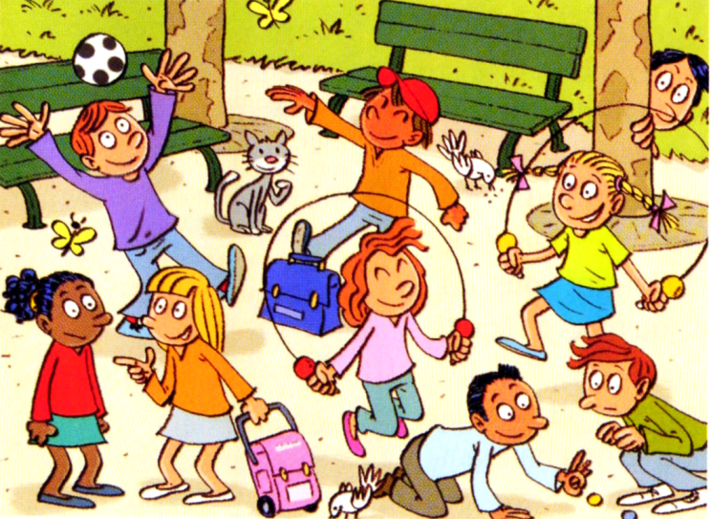
Exercices d’orthographe CE2
Le pluriel des noms et des adjectifs
O9
1. Ecris ces noms au pluriel
fourmi : __________________
kangourou : __________________
hibou : __________________
pou : __________________
renard : __________________
cerf : __________________
blaireau : __________________
sanglier : __________________
cheval : __________________
souris : __________________
4. Indique si les groupes nominaux sont singulier ou pluriel. Entoure le ou les mot(s) qui te l’indique
un pas cadencé : ________________
des pas rapides : ________________
des gaz incolores : _______________
des choix judicieux : ______________
un prix bas : __________________
5. Observe ce dessin et écris tous les mots au pluriel
___________________________________
___________________________________
___________________________________
___________________________________
2. Ecris ces adjectifs au pluriel
beau : __________________
mou : __________________
jolie : __________________
bleu : __________________
gai : __________________
loyale : __________________
aimable : __________________
sérieux : __________________
nouveau : __________________
joyeux : __________________
3. Ecris ces noms au pluriel et entoure l’intrus
bambou, cou, caillou, voyou : _______________________________________________
Hôpital, cheval, bal, bocal : _______________________________________________
landau, tuyau, noyau, fléau : _______________________________________________

